Slide 1


Keuzethema Algoritmiek
Workshop op de i&i-conferentie 2022
Paul Bergervoet en Renske Weeda – Informatica-actief
10 november 2022

Slide 2
Programma voor deze workshop
Bespreking eindtermen in het kernprogramma en het keuzethema
Toelichting op de keuzes die gemaakt zijn in de module algoritmiek
inhoud,
wijze van formuleren/programmeren,
niveaus in opdrachten, werkvormen
Walkthrough, met speciale aandacht voor
ontwerpactiviteiten
werkvormen in de opdrachten

Slide 3
Eindtermen keuzethema Algoritmiek
Subdomein G1: Complexiteit van algoritmen
31. De kandidaat kan (havo:) van gegeven algoritmen de complexiteit vergelijken, en kan klassieke ‘moeilijke’ problemen herkennen en benoemen. (vwo:) het verschil tussen exponentiële en polynomiale complexiteit uitleggen, kan algoritmen op basis hiervan onderscheiden, en kan klassieke ‘moeilijke’ problemen herkennen en benoemen.
Subdomein G2: Berekenbaarheid
32. De kandidaat kan berekeningen op verschillende abstractieniveaus karakteriseren en relateren, en kan klassieke onberekenbare problemen herkennen en benoemen.
Subdomein G3: Logica
33. De kandidaat kan eigenschappen van digitale artefacten uitdrukken in logische formules.

Slide 4
Algoritmen in kerndomein B
Eindtermen in het kerndomein B liggen al behoorlijk hoog, je kunt ze maar zeer beperkt doen in het basisprogramma.
14: De kandidaat kan een oplossingsrichting voor een probleem uitwerken tot een algoritme, daarbij standaardalgoritmen herkennen en gebruiken, en de correctheid en efficiëntie van digitale artefacten onderzoeken via de achterliggende algoritmen.
Aspecten:
Algoritmen beoordelen op efficiëntie
Standaardalgoritmen (bv. lineair zoeken, min/max, filteren, sorteren)
Correctheid

Slide 5
Afbakening kern en keuze
Eindterm 14 in kernprogramma gaat vooral over bedenken/ontwerpen
Eindtermen G1 en G2 gaan sterk over abstracte aspecten
Geen gezonde/levensvatbare inhoud als je niet op de ingeslagen weg in de kerndomeinen doorgaat en daar de eindtermen van het keuzethema aan toevoegt.
Onze keuze: nog steeds ontwerpen, correctheid + formele efficiëntie, maar op een bredere en moeilijker klasse van algoritmen.

Slide 6
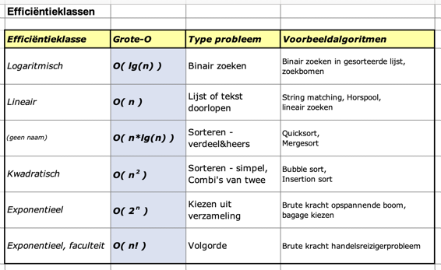
Welke algoritmen?

Slide 7
Didactische aanpak
Niet gericht op het leren van (bestaande) algoritmes.
We willen juist dat leerlingen zelf (stukjes van) algoritmen bedenken en dan analyseren. Daarvoor is er een opbouw in activiteiten.
• Stellingen beoordelen bij een algoritme
• Presentatie laat de stappen van een algoritme zien, leerlingen formuleren het algoritme.
• Algoritmen verbeteren, leerlingen maken betere oplossing.
• Leerlingen bedenken zelf algoritme, voorbeelden geven hints

Slide 8
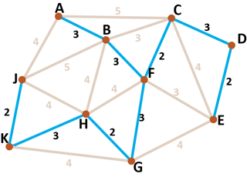
Problem solving
De lessen zijn gericht op problem solving. Een algoritme bedenk je om een bepaald probleem op te lossen.
Daarbij komen de eindtermen vanzelf in beeld: een algoritme dat te lang rekent is geen oplossing van je probleem!

Slide 9
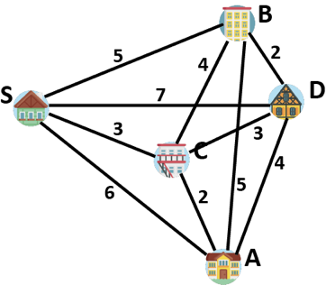
Coderen?
In het materiaal zijn geen opdrachten opgenomen waarin leerlingen een algoritme moeten uitprogrammeren.
Reden: te tijdrovend door alle overhead (90% van je programma is weergave, besturing, etc. Slechts een klein stukje is het algoritme)

Slide 10
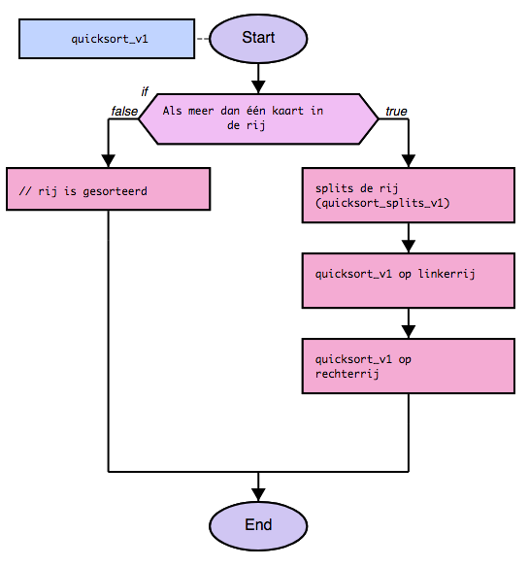
Coderen? (vervolg)
Wat we wel doen:
natuurlijke taal,
stroomdiagrammen
Dichtst bij programmeertaal staan de opdrachten waarin leerlingen een ‘precies’ stroomdiagram maken (daarin precies een index aangeven: ‘lijst[0]’ ipv ‘voorste’)

Slide 11
Onderwerpen
Inleiding, met herhaling en intro-probleem (string matching Horspool)
Zoeken: lineair vs, binair, zoekbomen, (verdieping: hash table) Strategieën bij zoeken, verdeel & heers. Complexiteiten log(n) en n.
Sorteren: Verschillende algoritmen vergelijken, complexiteit n² en n*lg(n). Niveaus in uitwerking.
Grafen: minimale opspannende boom: voorbeeld van subset-probleem (brute kracht is 2^{n}). Gretige (greedy) strategie voor goede oplossingen
Handelsreizigersprobleem: voorbeeld van volgorde-probleem (brute kracht is n!) Er is geen snelle exacte oplossing, strategieën bij benaderen van de beste oplossing.
Algoritmen die het dagelijks leven beïnvloeden: gezichtsherkenning, ranking, SyRI.

Slide 12
Complexiteit
Inleiding, met herhaling en intro-probleem (string matching Horspool)
Zoeken: lineair vs, binair, zoekbomen, (verdieping: hash table) Strategieën bij zoeken, verdeel & heers. Complexiteiten log(n) en n.
Sorteren: Verschillende algoritmen vergelijken, complexiteit n² en n*lg(n). Niveaus in uitwerking.
Grafen: minimale opspannende boom: voorbeeld van subset-probleem (brute kracht is 2^{n}). Gretige (greedy) strategie voor goede oplossingen
Handelsreizigersprobleem: voorbeeld van volgorde-probleem (brute kracht is n!) Er is geen snelle exacte oplossing, strategieën bij benaderen van de beste oplossing.
Algoritmen die het dagelijks leven beïnvloeden: gezichtsherkenning, ranking, SyRI.

Slide 13
Probleemaanpak
Inleiding, met herhaling en intro-probleem (string matching Horspool)
Zoeken: lineair vs, binair, zoekbomen, (verdieping: hash table) Strategieën bij zoeken, verdeel & heers. Complexiteiten log(n) en n.
Sorteren: Verschillende algoritmen vergelijken, complexiteit n² en n*lg(n). Niveaus in uitwerking.
Grafen: minimale opspannende boom: voorbeeld van subset-probleem (brute kracht is 2^{n}). Gretige (greedy) strategie voor goede oplossingen
Handelsreizigersprobleem: voorbeeld van volgorde-probleem (brute kracht is n!) Er is geen snelle exacte oplossing, strategieën bij benaderen van de beste oplossing.
Algoritmen die het dagelijks leven beïnvloeden: gezichtsherkenning, ranking, SyRI.

Slide 14
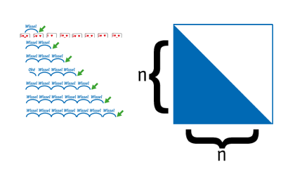
Tour
We doorlopen het materiaal in sneltreinvaart, zodat er ruimte is voor het daadwerkelijk doen van vier workshopopdrachten.
... noemen

Slide 15
Toetsing van domein B: Grondslagen
Voorbeeld toetsvragen bekijken
Varieren met vragen:
makkelijker/moeilijker (bv. havo/vwo, toetsvoorbereiding, leerachterstanden)
vorm (open, gesloten)
vaardigheden (onderzoeken, aanpassen, creeëren)
context met zelfde moeilijkheidsgraad (bv. voor herkansing)

Slide 16

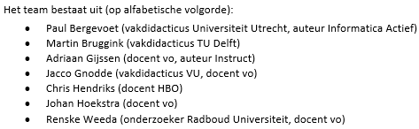
Algoritmiek (domein B: kern, domein G: verdieping)
Nieuw domein
Inhoud pittig
Lastig toetsen
Handreiking incl. voorbeeld toetsvragen
https://www.slo.nl/zoeken/@19156/toetsing-domein-grondslagen/

Slide 17
Standaardalgoritmen: leerdoelen
Eindterm: Subdomein B1: Algoritmen
De kandidaat kan een oplossingsrichting voor een probleem uitwerken tot een algoritme, daarbij standaardalgoritmen herkennen en gebruiken, en de correctheid en efficiëntie van digitale artefacten onderzoeken via de achterliggende algoritmen
Leerdoel: Een aantal standaardalgoritmen herkennen en gebruiken.
Welke standaardalgoritmen?
lineair zoeken, min/max, tellen, som, gemiddelde, filteren, sorteren...

Slide 18
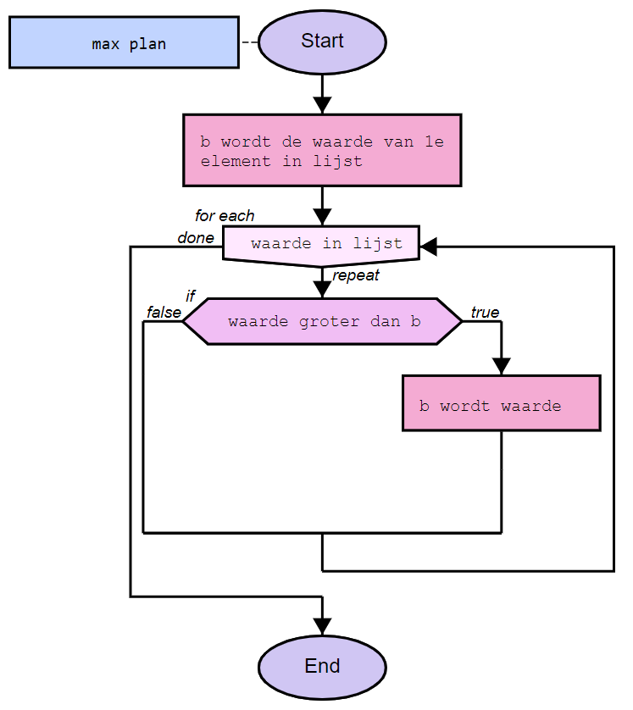
Verschillende soorten vragen
Leerdoel: Een aantal standaardalgoritmen herkennen en gebruiken
Hoe kan een leerling aantonen dat ze standaardagoritmen herkennen en kunnen gebruiken?
Merk op:
maak het niet te moeilijk: houd het klein, geef evt iets voor
ook zwakkere leerlingen moeten de kans krijgen te laten zien wat ze wel kunnen: subvragen
OPDRACHT in tweetallen (2min):
Bedenk een aantal verschillende vragen

Slide 19
Moeilijkheid van vraagsoorten
Traceren: Bepaal het resultaat gegeven een invoer
Parsons puzzle: gegeven alle onderdelen, deze op de juiste plek zetten (evt met afleiders)
Skelet: vul de ontbrekende onderdelen aan
Vind de fout
Corrigeer de fout
Omschrijf de rol van een variabele t.o.v. het algoritme als geheel
Gegeven een algoritme, vat het doel in eigen woorden samen
Geef aan bij welk invoer een algoritme wel/niet werkt
Breidt het algoritme uit zodat ... (telt hoe de max vaak voorkomt)
Pas aan zodat ... (b.v. voor het minimum werkt)
Verbeter de efficiëntie van het algoritme
inzicht

Slide 20
Waarom vragen aanpassen
Zelfde moeilijkheid:
herkansing
tweede variant toets
Variëren in moeilijkheid:
havo/vwo
onderscheid sterk/zwakke leerlingen

Slide 21
Vragen aanpassen
Antwoordsoort:
Meerkeuze: de leerling tussen verschillende algoritmes laten kiezen (makkelijker)
Open vraag (moeilijker)
Inhoudelijk uitbreiden:
Aangepaste invoerwaarden: lege lijst, negatieve waarden filteren/foutmelding (moeilijker)
Aangepaste invoertype: invoerwaarden met kommagetallen eerst afronden (moeilijker)
Aangepaste uitvoertype: waarde opleveren vs afdrukken (moeilijker)
Gebruik contexten:
Voor min/max: Highscore, temperatuur, regenval, cijfer, lengte, datagebruik
Gecombineerde context met min/max:
tel aantal voorkomens van max highscore/regenval/temperatuur/cijfer/datagebruik
filter min/max eruit (bv. laagste toetscijfer telt niet mee, of uitschieter datagebruik door wifi storing)

Slide 22
Vanuit één algoritme variëren in niveau
Voorbeelden van elk niveau op volgende dia’s
Voorbeeld algoritme: bepaal of een woord een palindroom is.
Lezen en uitvoeren van het algoritme
Debuggen van het algoritme
Algoritme opstellen door drag&drop
Stellingen over een algoritme
Zelf een algoritme opstellen op basis van gegeven oplossingsrichting
Zelf een algoritme opstellen op basis van probleem
Recursief algoritme opstellen
moeilijkheid

Slide 23
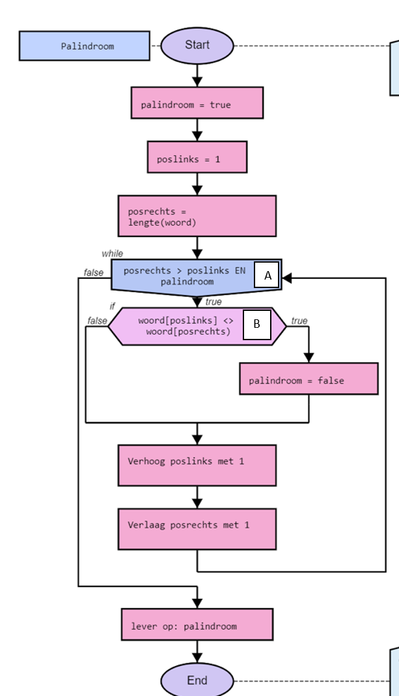
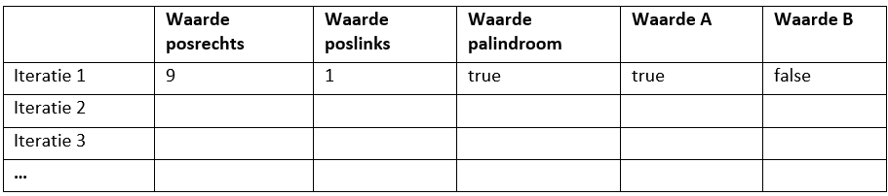
Vanuit één algoritme variëren in niveau: palindroom
Type 1: lezen en uitvoeren van het algoritme
traceren

Slide 24
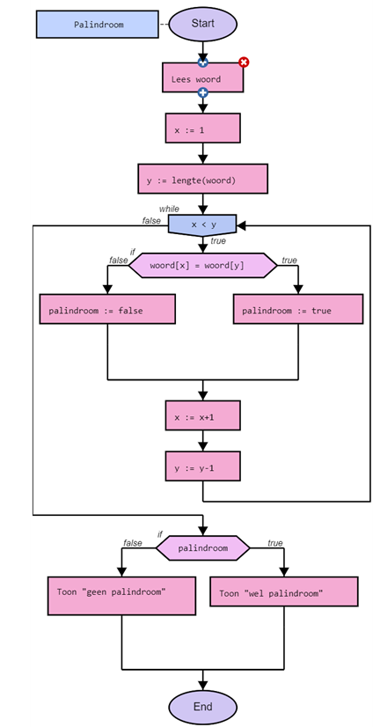
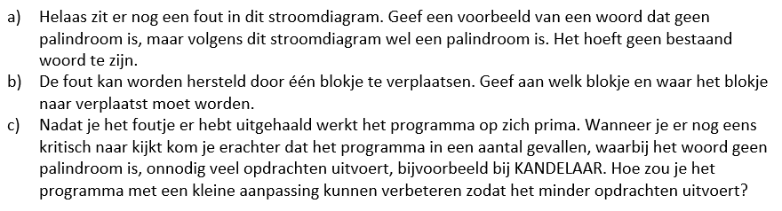
Vanuit één algoritme variëren in niveau: palindroom
analyseren
Type 2: debuggen van het algoritme
aanpassen
verbeteren (efficiëntie)

Slide 25
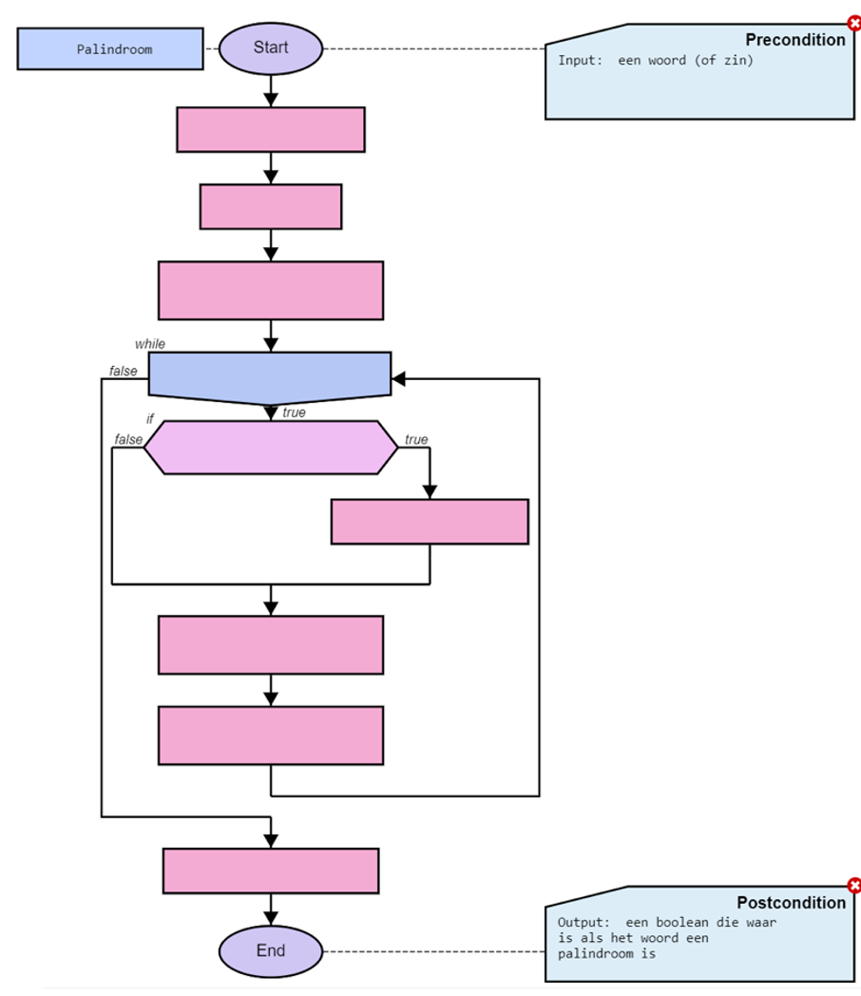
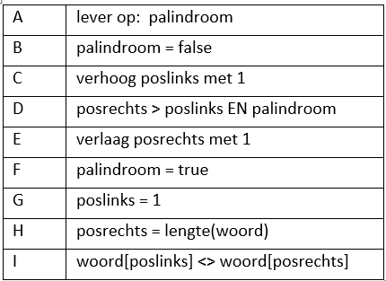
Vanuit één algoritme variëren in niveau: palindroom
Type 3: algoritme opstellen door drag&drop
evt afleiders toevoegen
(moeilijker)

Slide 26
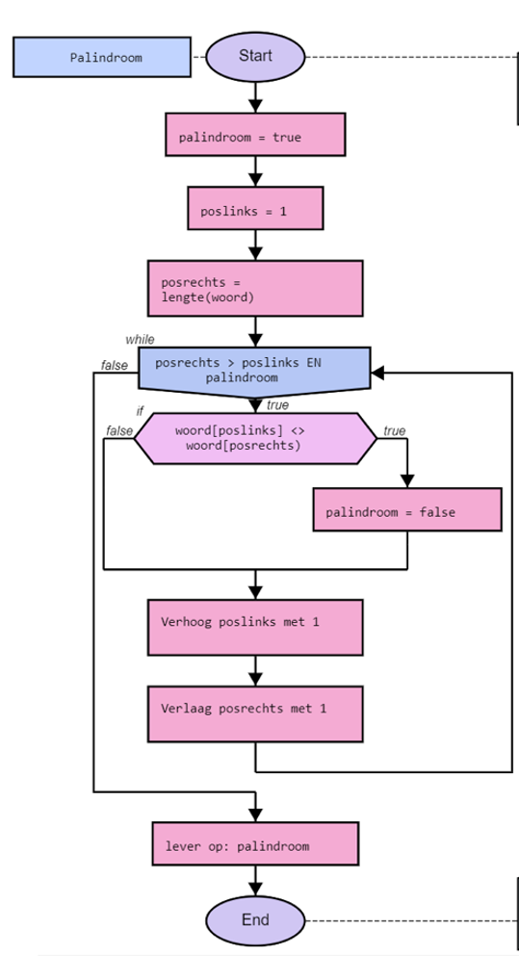
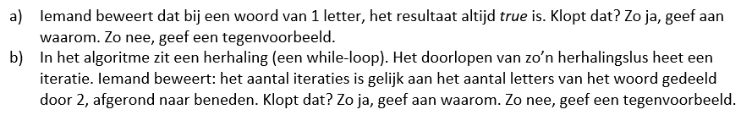
Vanuit één algoritme variëren in niveau: palindroom
Type 4: stellingen over een algoritme
evalueren

Slide 27
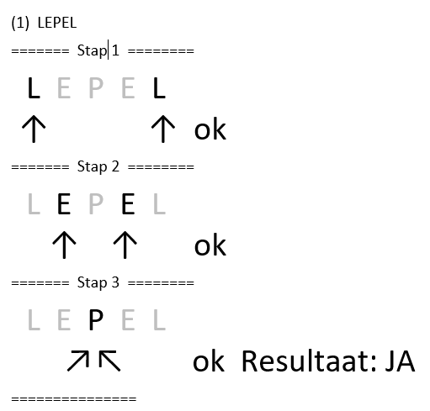
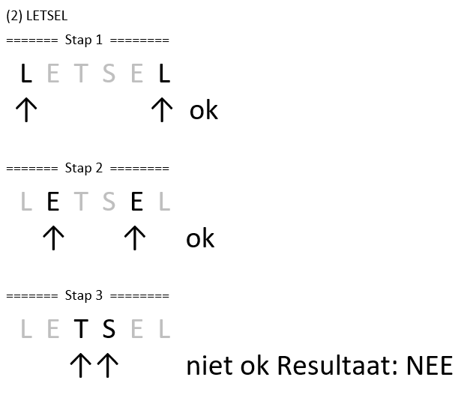
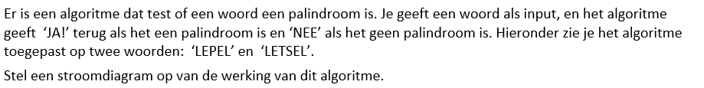
Vanuit één algoritme variëren in niveau: palindroom
Type 5: zelf een algoritme opstellen op basis van gegeven oplossingsrichting
algoritme beschrijven

Slide 28
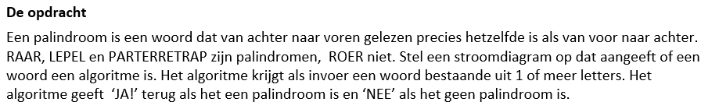
Vanuit één algoritme variëren in niveau: palindroom
Type 6: zelf een algoritme opstellen op basis van probleem
algoritme bedenken

Slide 29
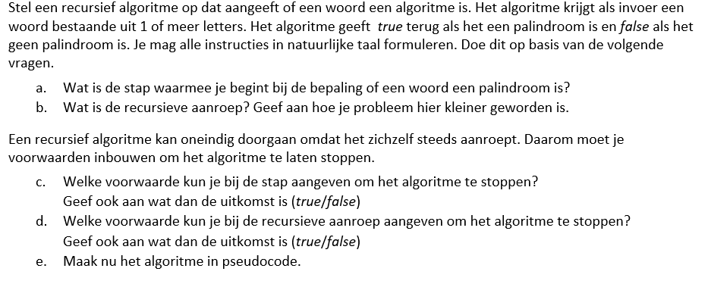
Vanuit één algoritme variëren in niveau: palindroom
Type 7: recursief algoritme opstellen (alleen vwo)

Slide 30
Zelfde 7 vragen met andere algoritmen
Voorbeelden van alternatieve algoritmen:
Anagram
Winstmaximalisatie met Bitcoins
...
Lezen en uitvoeren van het algoritme
Debuggen van het algoritme
Algoritme opstellen door drag&drop
Stellingen over een algoritme
Zelf een algoritme opstellen met gegeven oplossingsrichting
Zelf een algoritme opstellen op basis van probleem
Recursief algoritme opstellen
moeilijkheid

Slide 31

Vragen? Opmerkingen? Aanvullingen?
paulbergervoet@informatica-actief.nl
renskeweeda@informatica-actief.nl
https://www.slo.nl/zoeken/@19156/toetsing-domein-grondslagen/

Slide 32
Pro
xx

